Slide 1
Девиз нашего урока

Slide 2
Урок мы будем ……
Информацию из урока…..
Точку зрения …….
На вопросы ……..
И конечно, без сомнения
Речь при этом …….
Слова подсказки: изучать, отвечать, извлекать, высказывать, развивать.

Slide 3
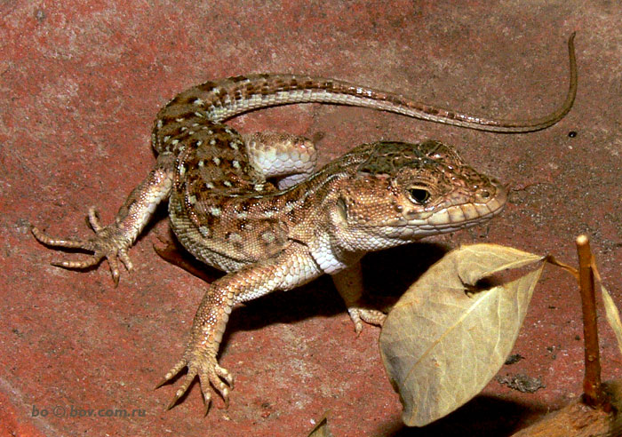

Slide 4
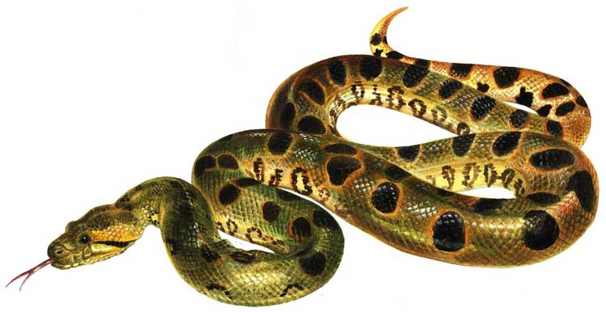

Slide 5
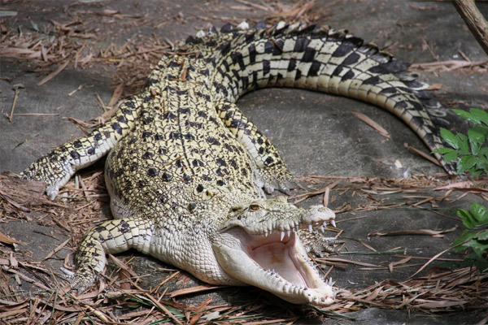

Slide 6
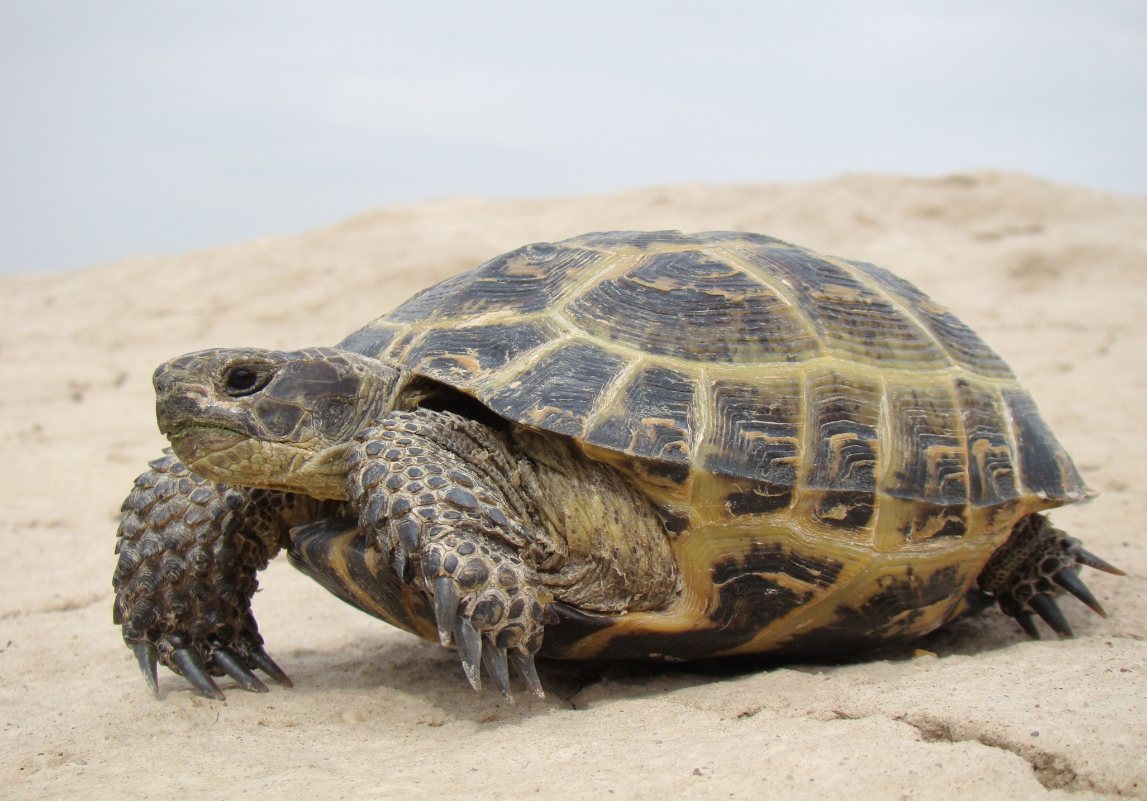

Slide 7
настроение отличное
настроение не очень
настроение плохое

